Slide 1

KERBELA GÜNLÜĞÜ
Yarın MİLADÎ 20.Ağustos.2020 - HİCRÎ - 1.Muharrem.1442
YAS-I MUHARREM
KERBELÂ 'dan bu yana 1381. yıl oldu, katliamlar, haksızlıklar hala sürüyor.
Hüseyn-i Kerbelâ’dır Şah-ı Mâna
Ona münkir olanlar kafir oldı
Şah-ı Hak deyüben girdik bu yola
Hüseynîyiz bugün devranımızdır
ŞAH HATAİ

Slide 2

KERBELA GÜNLÜĞÜ
Yarın MİLADÎ 20.Ağustos.2020 - HİCRÎ - 1.Muharrem.1442
YAS-I MUHARREM
KERBELÂ 'dan bu yana 1381. yıl oldu, katliamlar, haksızlıklar hala sürüyor.
Şehidlerin serçeşmesi Enbiyanın bağrı başı Evliyanın gözü yaşı Hasan ile Hüseyin’dir
Hazret-i Ali babaları Muhammed’dir dedeleri Arşın çifte küpeleri Hasan ile Hüseyin’dir
Kerbelâ’nın ta içinde Nur balkır siyah saçında Al kırmızı kan içinde Hasan ile Hüseyin’dir
Kerbelâ’nın yazıları Susuz gitmiş gazileri Fatıma ana kuzuları Hasan ile Hüseyin’dir
Kerbelâ’da bile taşlar Okur KURAN kesik başlar Şehit olan o kardaşlar Hasan ile Hüseyin’dir.
Dedesiyle bile varan Kevser ırmağında duran Susuz ümmete su veren Hasan ile Hüseyin’dir
Derviş Yunus dünya fani Bizden evvel gelen kanı? Ol iki cihan sultanı Hasan ile Hüseyin’dir
Söz : YUNUS EMRE Yorum : Aydın Çakmakkaya Derleme: Ali Çağlar Deniz.

Slide 3
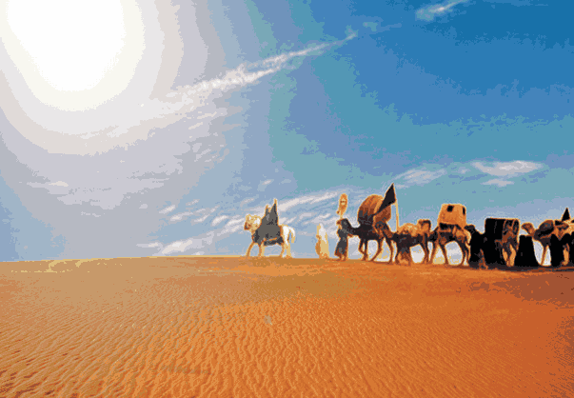
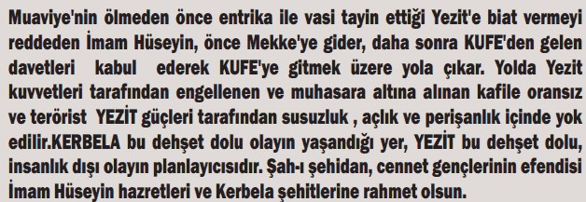
KERBELA GÜNLÜĞÜ

Slide 4
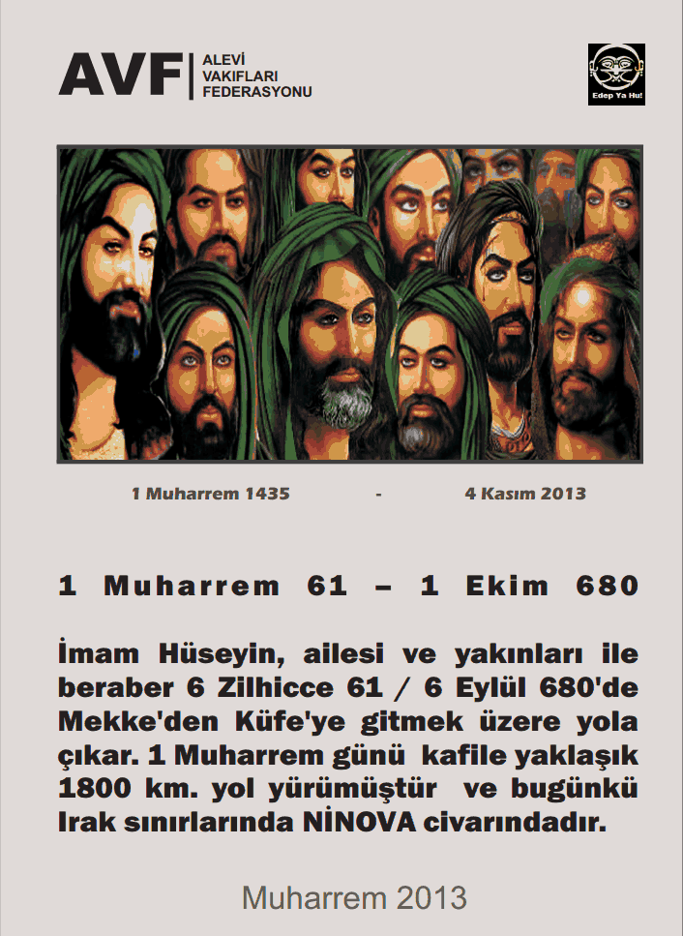
KERBELA GÜNLÜĞÜ
1.Muharrem. 61 1.Ekim . 680

Slide 5
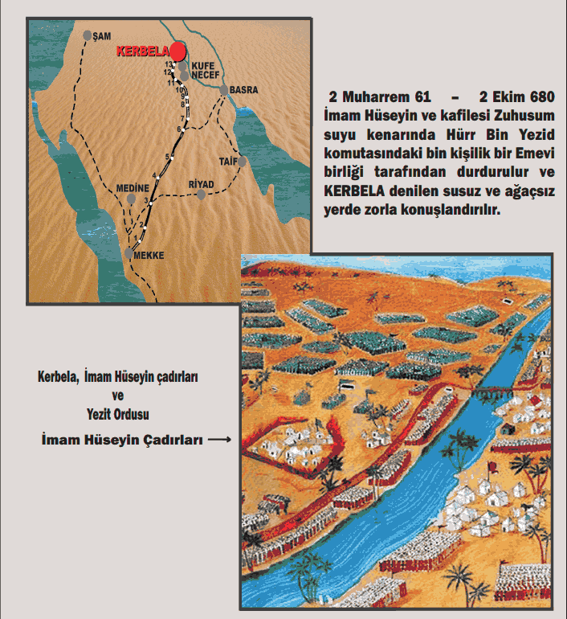
KERBELA GÜNLÜĞÜ

Slide 6
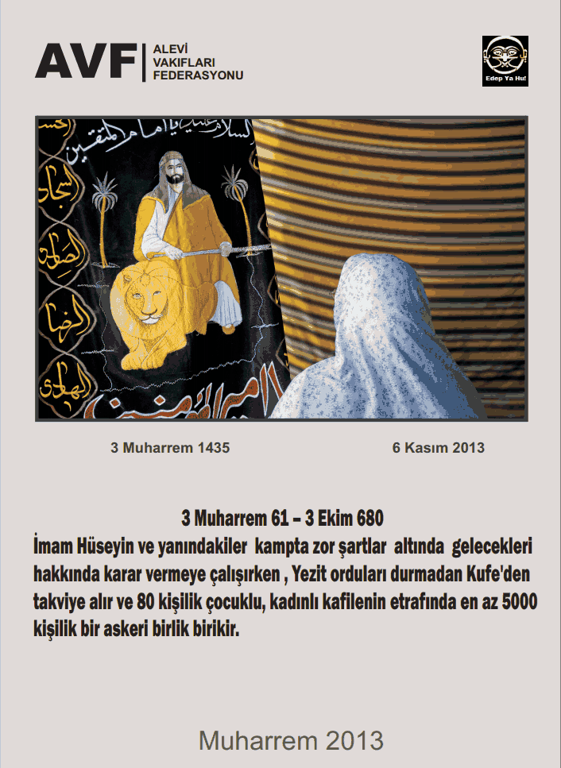
KERBELA GÜNLÜĞÜ

Slide 7
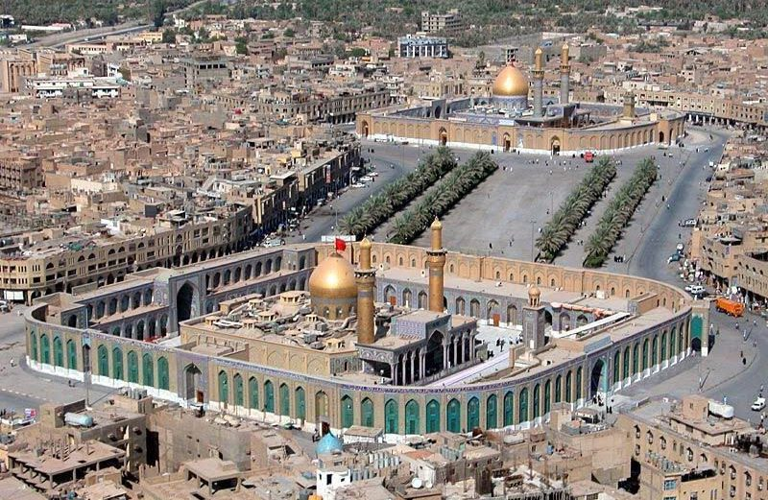
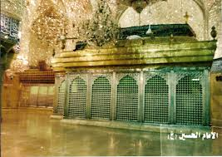
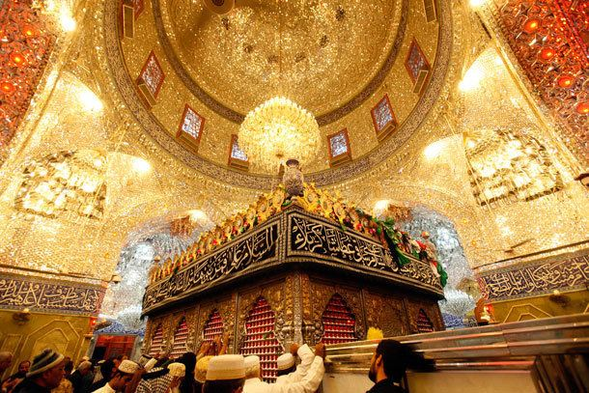
KERBELA GÜNLÜĞÜ
3 Muharrem 61 - 3 Ekim 680
Gün Kerbelâ ve Kûfe arasında yazışmalarla geçerken İmam Hüseyin Naymana ve Kadiriye adlı iki beldeden şimdi İmam Hüseyin türbesinin bulunduğu araziyi 60.000 dirheme satın alır.

Slide 8
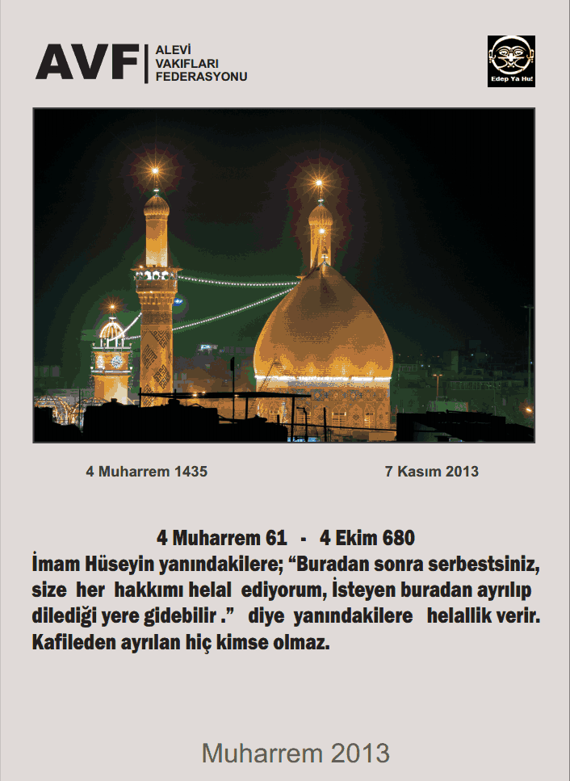
KERBELA GÜNLÜĞÜ

Slide 9
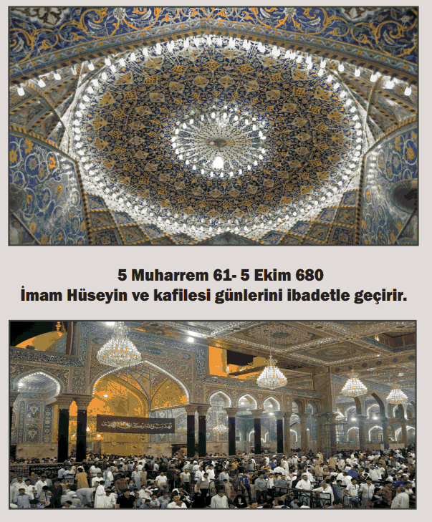
KERBELA GÜNLÜĞÜ
Kûfe valisi kuvvet toplamaya ve Kerbelâ’ya göndermeye devam eder.
Bu kadar küçük bir kafilenin etrafındaki kuşatmaya gönderilen asker sayısı on bini geçer.

Slide 10
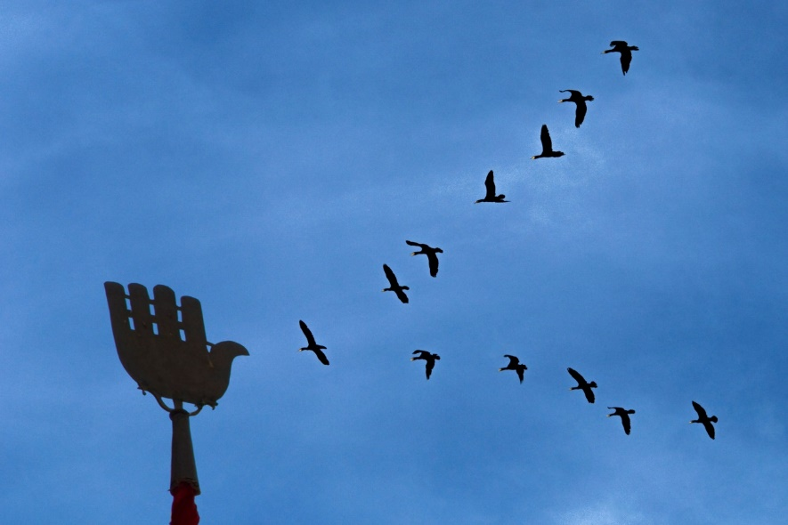
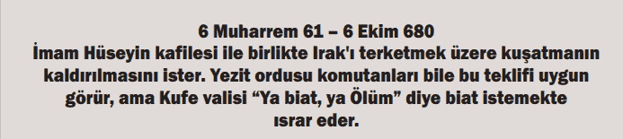
KERBELA GÜNLÜĞÜ
Olayları duyan Ben-i Esed kabilesinden 90 kdar atlı KERBELÂ’ya İmam Hüseyin’e yardıma gelirler. Ancak çok güçlü muhasarayı kıramazlar ve İmam’a ulaşamadan geri dönerler.
İmam Hüseyin’in Mekke’deki kardeşi Muhammed HANEFÎ’ye bugün gönderdiği
mektup şöyle biter:
«SANKİ DÜNYA HİÇ VAR OLMADI, AHİRET DE HEP VAR OLACAK VESSELAM»

Slide 11
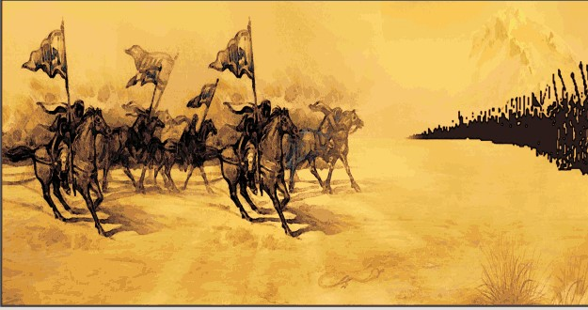
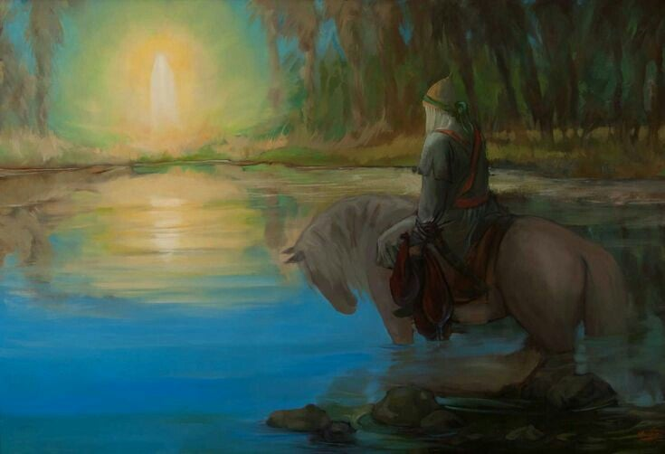
KERBELA GÜNLÜĞÜ
7 Muharrem 61- 7 EKİM 680
Kûfe Valisi Ubeydullah bin Ziyad’dan gelen emirle kuşatma daha da daraltılır. İmam Hüseyin ve yanındakilerin kafilenin su almakta olduğu Fırat’ın koluna erişmesi engellenir.

Slide 12
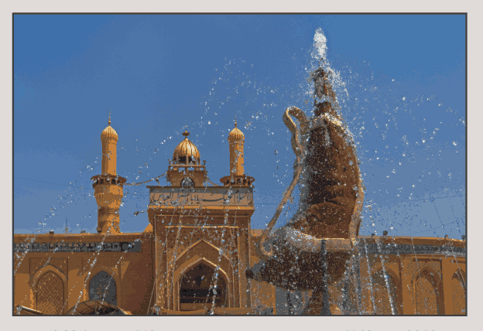
KERBELA GÜNLÜĞÜ
İmam Hüseyin Mekke’ye dönelim veya uzak bir yere gidelim diye bir teklif daha yapar. Komutan Kûfe valisine bir mektup gönderip fikrini sorar.
Vali Ubeydullah Bin Ziyad elimize geçmişken hiçbir yere bırakmayız «Gelirse Kûfe’ye gelip biat etsin.» diye bu öneriyi de reddeder.
8 Muharrem 61 – 8 Ekim 680
Susuzluk ve gerginlik iyice artmıştır. Akşam İmam Hüseyin, Hz. Abbas ve Nafi bin Hilal’i 30 atlı ve 20 yaya ile su almaya gönderir, su yolunda Haccac’ın birlikleri ile bir çatışma olur, kampa çok az su ile dönebilirler.

Slide 13
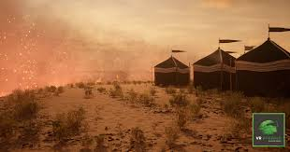
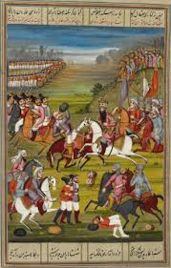
KERBELA GÜNLÜĞÜ
9 Muharrem 61- 9 Ekim 680
Kûfe ‘den baskı artar, kuşatma komutanı Ömer bin Sad kampa bir müfreze gönderip çatışma başlatmak ister. İmam Hüseyin’in de arzusuna uyularak silahlı çatışma ertesi güne bırakılır.
İmam Hüseyin yanındakilere “Yarın çatışma olacak, sizlerden Allah razı olsun. Hiçbir yoldaş, hiçbir dost sizler kadar fedakârlık etmemiştir. İsteyen bu gece bu kampı terk edebilir. Hepinize hakkımı helâl ediyorum. Bunların sorunu benimledir, sizler uzaklaşabilirsiniz.” diye ruhsat verir ama kamptan ayrılan olmaz.
Çadırlara yönelik saldırıları önleyebilmek için kampın çevresine hendekler kazılıp, çalı çırpı doldurulur ve ateşlenmeye hazır hale getirilir.

Slide 14

KERBELA GÜNLÜĞÜ
10 Muharrem 61-10 Ekim 680
İnsanlık tarihinin en karanlık günü. Terörün insanlığa üstün geldiği, bebeklerin oklandığı, İmam Hüseyin ve yanındakilerin gaddarca, hunharca şehit edildiği gün.
AŞURA – 10.gün

Slide 15
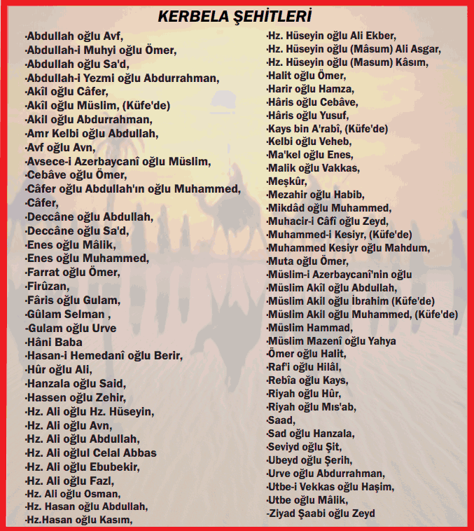
KERBELA GÜNLÜĞÜ
İnançları ve onurları için
gözlerini kırpmadan
Hakk’a yürüyenler.
Canları ile insanlık tarihine asla unutulmayacak bir köşe taşı dikenler.
KERBELÂ ŞEHİTLERİ
RUHLARI ŞÂD OLSUN.
10 Muharrem 61
10 Ekim 680

Slide 16
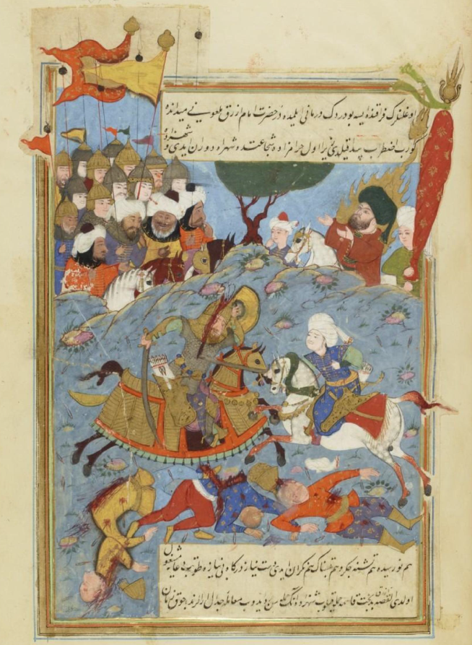
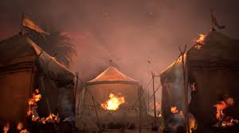
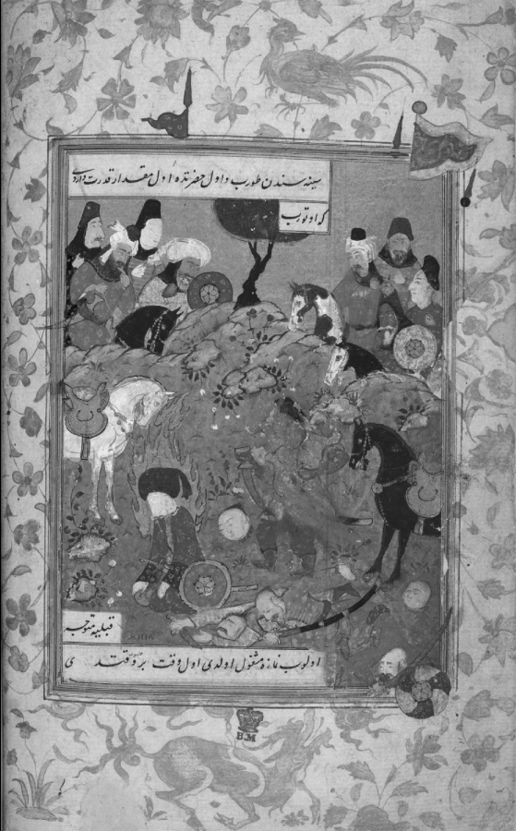
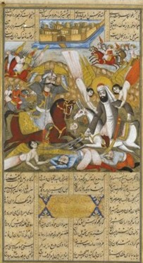
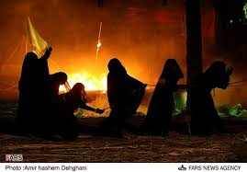
KERBELA GÜNLÜĞÜ
Kasım bin Hasan’ın şehadeti –
FUZULI – Ravzai Şüheda ‘dan
İmam Hüseyin’in şehadeti
Fuzuli Hadikat-üs Süeda’dan
10 Muharrem 61- 10 Eki 680

Slide 17
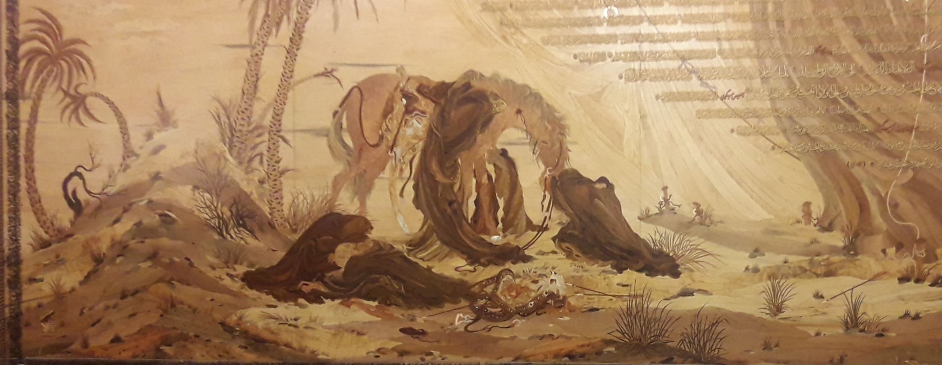
KERBELA GÜNLÜĞÜ
Meşhed – İran İmam Rıza Müzesinden KERBELÂ
10 Muharrem 61-10 Ekim 680
İnsanlık tarihinin en karanlık günü. Terörün insanlığa üstün geldiği, bebeklerin oklandığı, İmam Hüseyin ve yanındakilerin gaddarca, hunharca şehit edildiği günün sonu.
AŞURA – 10.gün

Slide 18
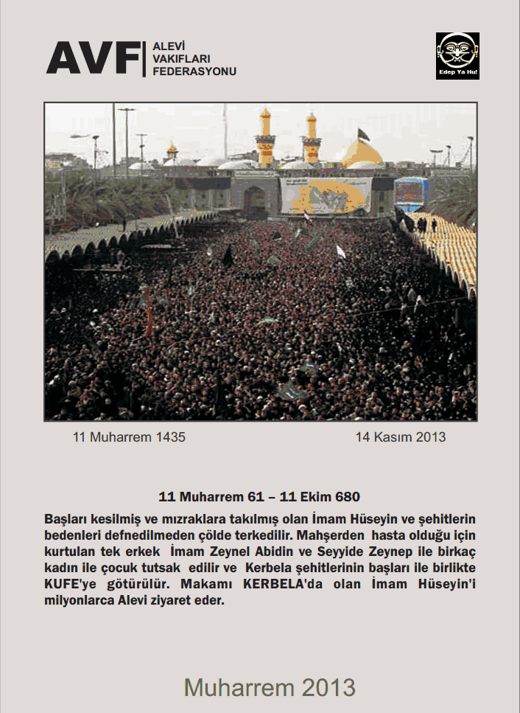
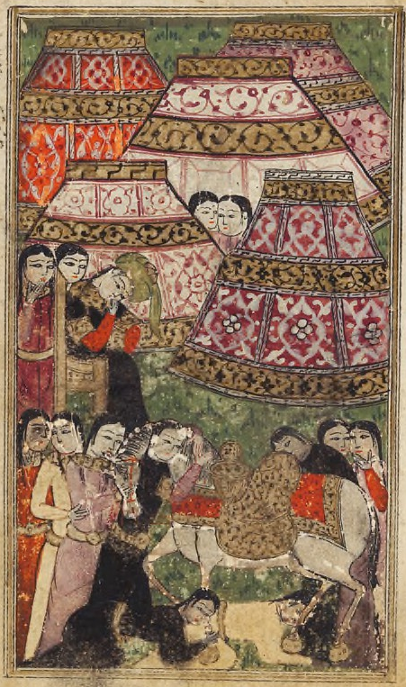
KERBELA GÜNLÜĞÜ
İmam Hüseyin’in atı Haymetgâh’a (kampa) dönüyor.
Fuzuli Hadikat-üs Saade

Slide 19
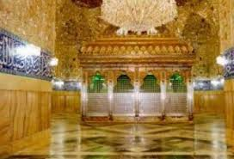
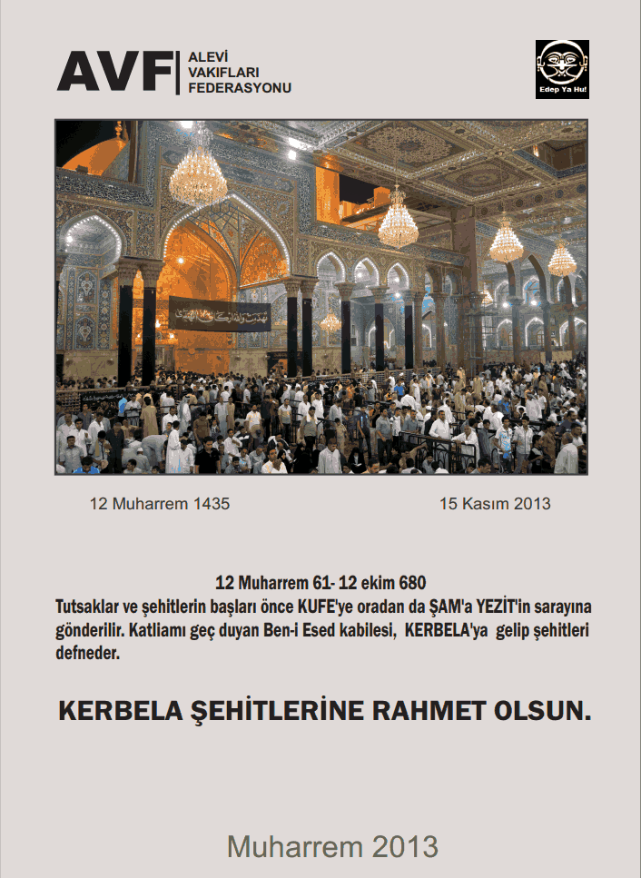
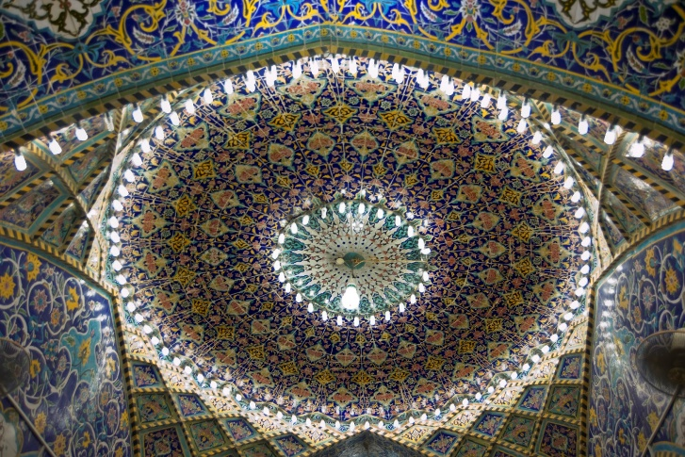
KERBELA GÜNLÜĞÜ
İmam Hüseyin Türbesi

Slide 20
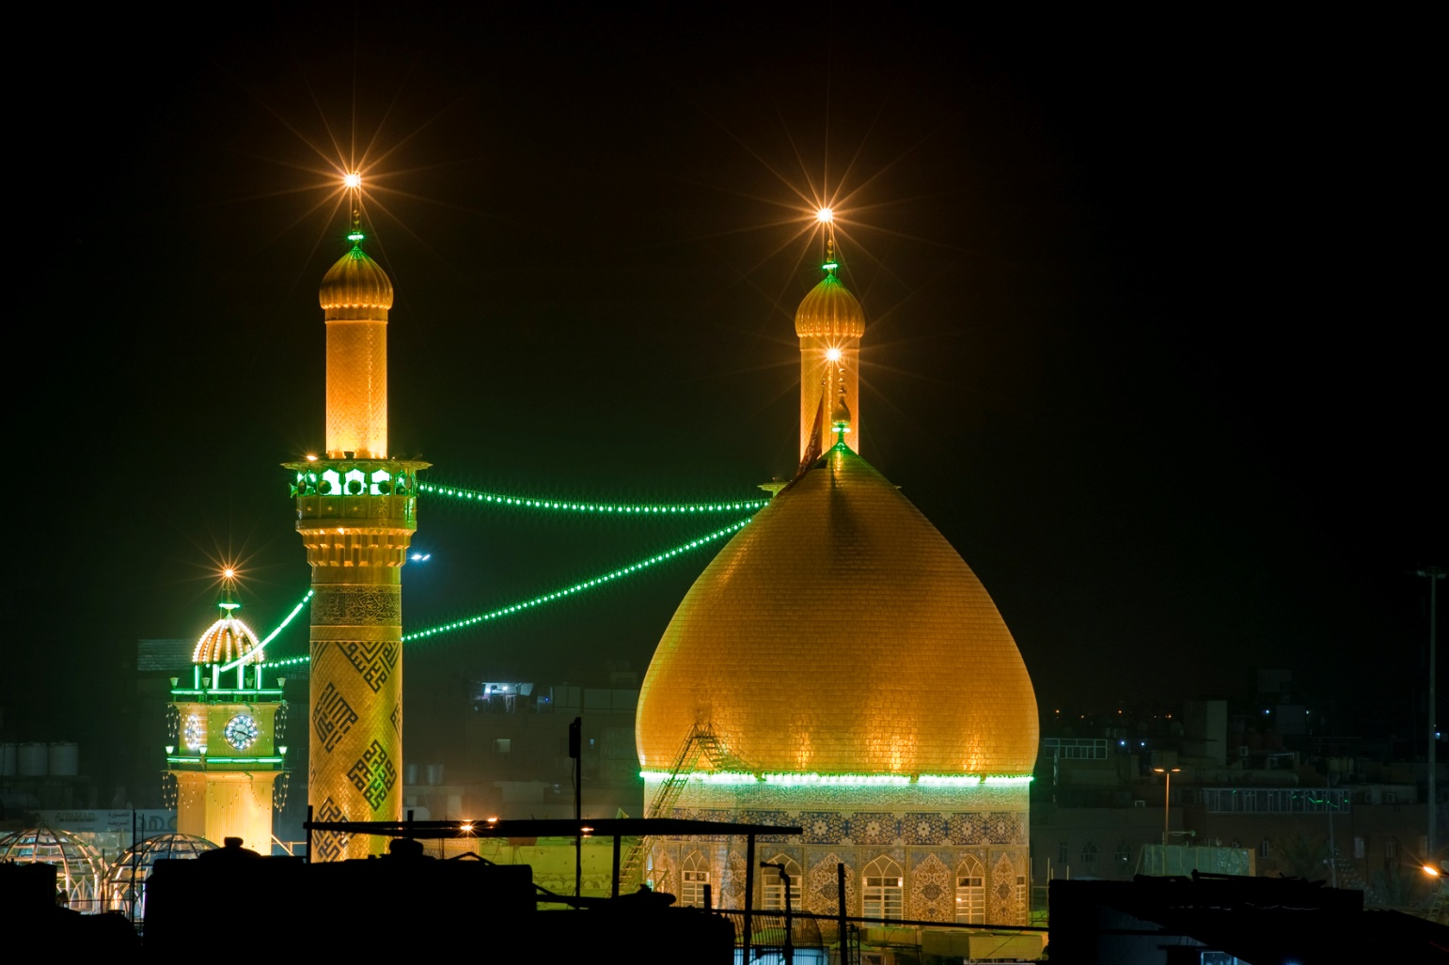
KERBELA GÜNLÜĞÜ
İmam HÜSEYİN Turbesi

Slide 21
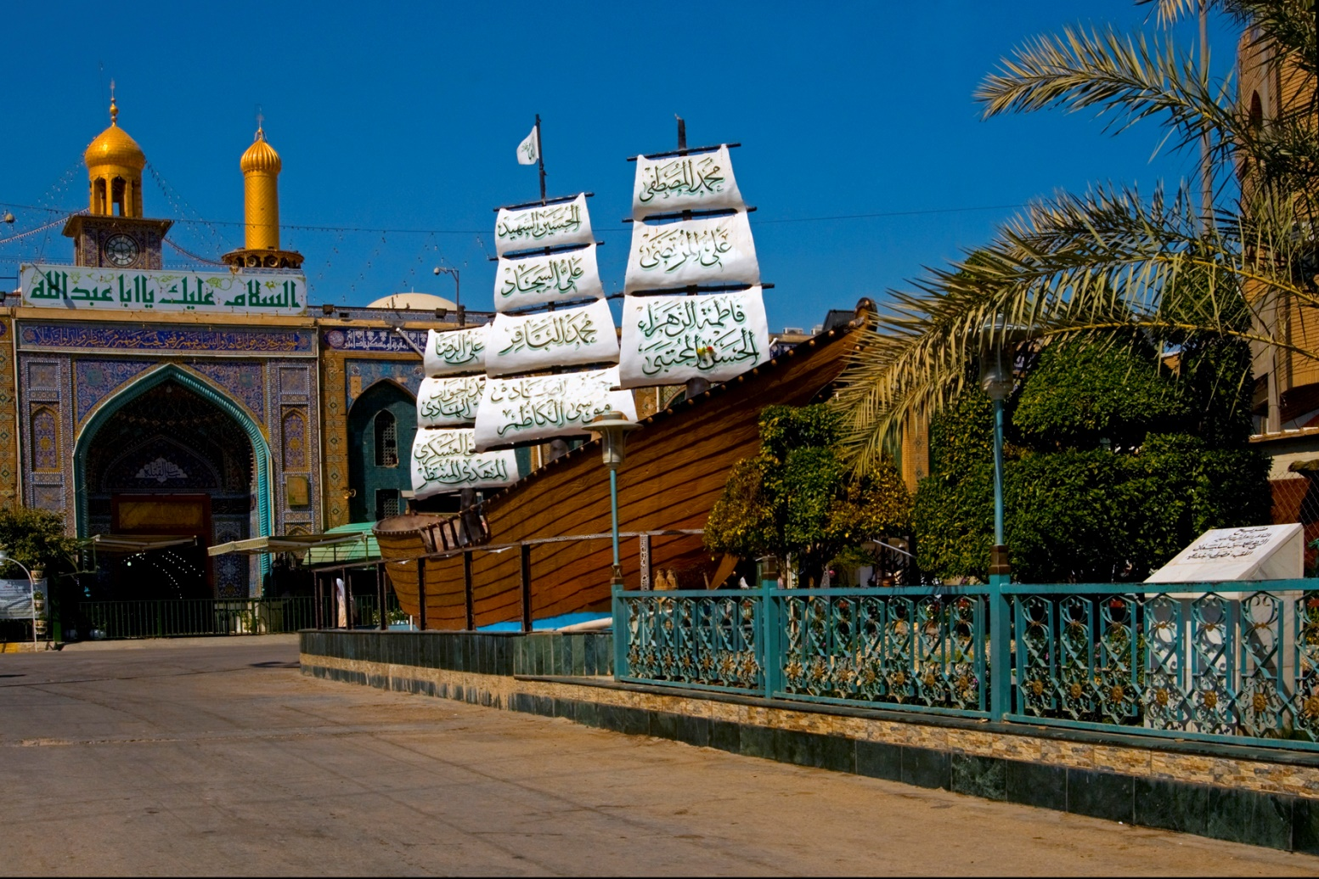
KERBELA GÜNLÜĞÜ
Fuzuli’nin mezar taşı ve CELAL ABBAS Türbesi

Slide 22
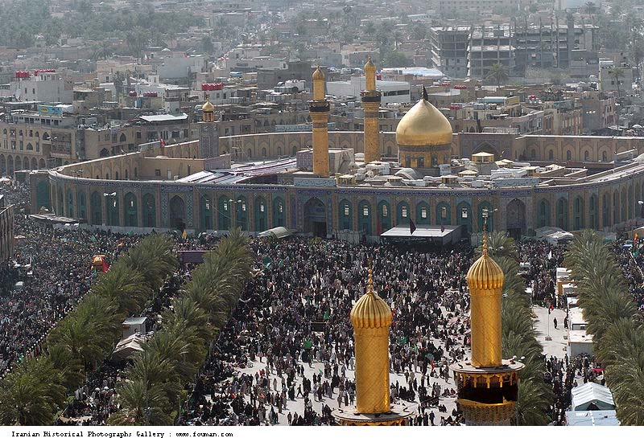
KERBELA GÜNLÜĞÜ
İmam Hüseyin Türbesi

Slide 23
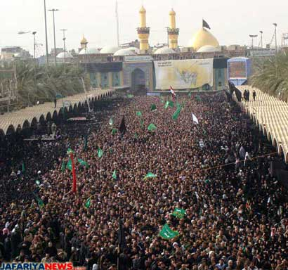
KERBELA GÜNLÜĞÜ
Kerbelâ şehitlerine
Rahmet olsun
İmam Hüseyin Türbesi
ADO Alevi Düşünce Ocağı - KERBELÂ GÜNLÜĞÜ 2020 - mail@aleviocagi.org

